Slide 1
Coronavirus (COVID-19) en Perú

Slide 2
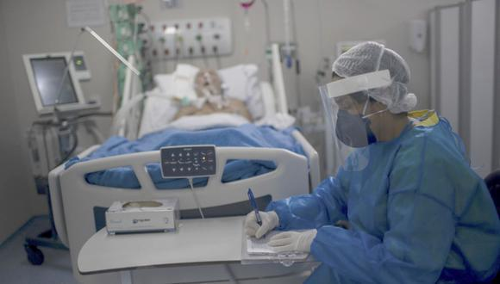
Problema Propuesto:
Resultados promediados por MINSA,CDC,SUSALUD,SINADEF.
Mostrar datos más reales y certeros de la realidad de nuestro país. El MINSA tiene una desfase en cuanto a contagios y/o descensos de peruanos al rededor de todo el país, con la excusa de decir que los datos se demorar ya que algunos centros médicos no realizan todo su informe de decesos.
Lo que trata nuestro es evidenciar cifras reales y más certeras de los decesos,contagios y situación con respecto a las camas UCI.

Slide 3
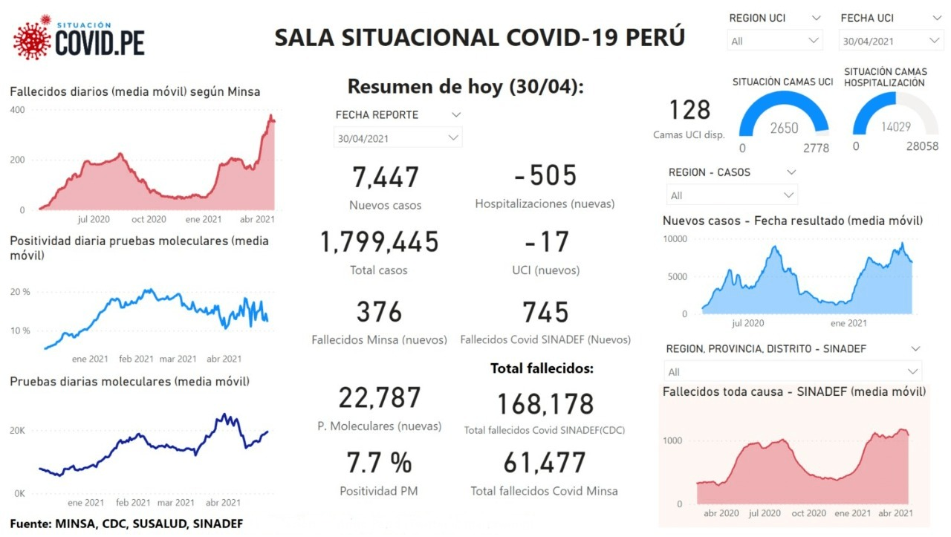
Situación actual del País Real sin desfase

Slide 4
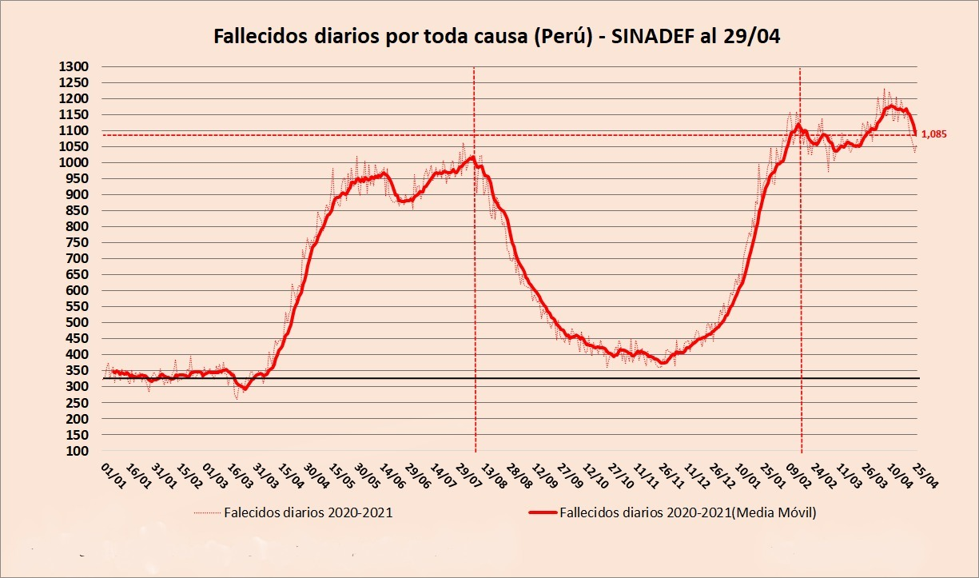
Bosquejo del proyecto:

Slide 5
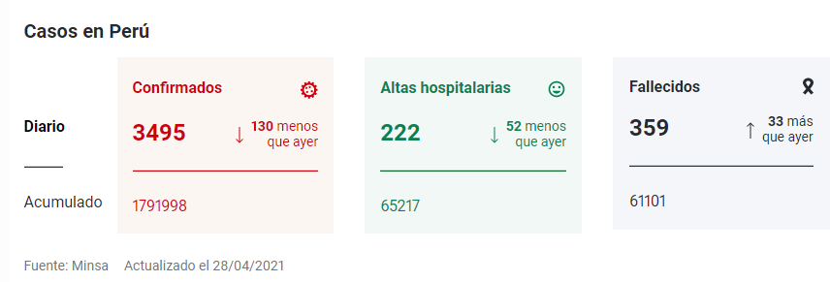
Fuentes de información:
https://www.gob.pe/coronavirus
https://twitter.com/rparrawong/status/1388283564878442496/photo/1
https://twitter.com/Minsa_Peru

